Slide 1

CPIFP LOS ENLACES
ALVARO MARECA RIVERO

Slide 2
DE QUÉ VAMOS A HABLAR
¿QUÉ ES CLOTHECONTROL?
ORIGEN DE CLOTHECONTROL
OBJETIVOS
PLANIFICACIÓN DE TAREAS
METODOLOGÍA
ACUERDO
ANÁLISIS DE RIESGOS
HERRAMIENTAS USADAS
ANÁLISIS Y DISEÑO
CONCLUSIONES

Slide 3

¿QUÉ ES CLOTHECONTROL?
GESTIÓN INTELIGENTE DE TIENDAS DE ROPA

Slide 4


ORIGEN DE CLOTHECONTROL

Slide 5

PROJECT’S OBJECTIVE
The main objective of this project is the development of a web application for all types of clothing stores.
This program would help stores to organize and manage everything in a simpler and more optimized way without the need for a lot of work.
ClotheControl offers an intelligent management system and a specific section in which customers can comment on their treatment in the store, this can greatly help any store to change and improve themselves.

Slide 6
PLANIFICACIÓN DE TAREAS
PROPUESTA DEL PROYECTO
En este paso, se presenta el nombre del proyecto, sobre lo que va y el cómo va a funcionar
05
CIERRE DEL PROYECTO
Para terminar, en este apartado se muestran las conclusiones del proyecto y todo lo que ha supuesto hacerlo, la experiencia obtenida y un breve resumen de todo.
01
04
DESCRIPCIÓN
En la descripción, analizamos el proyecto y en qué contexto se va a crear. También explicamos el porqué de la aplicación.
ANÁLISIS Y DISEÑO
El análisis muestra todos los diagramas que tiene nuestra aplicación con referencias a las historias y los casos de uso
El diseño es un boceto de la aplicación web y nos da la idea de cómo va a quedar cuando esté finalizada
02
03
ACUERDO
En esta parte, presentamos a todos los agentes y las historias de usuario que va a tener el proyecto, así como todas las tareas que se tienen que realizar

Slide 7
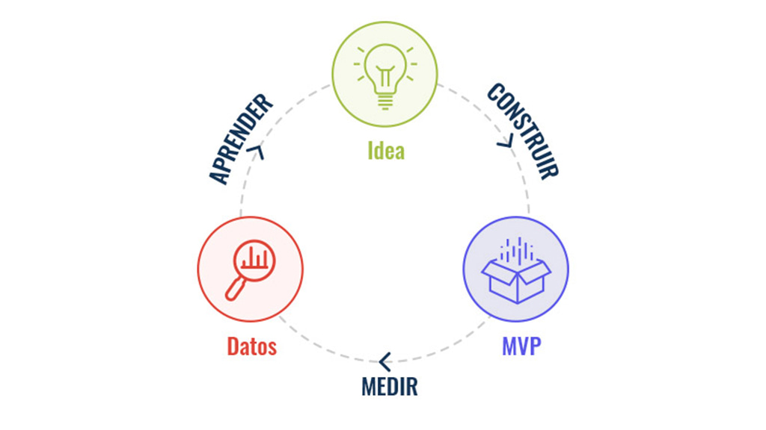
METODOLOGÍA

Slide 8
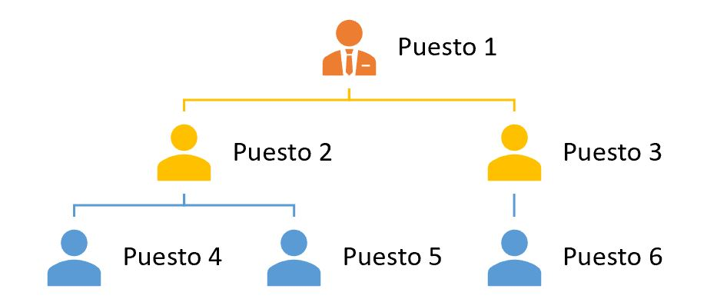
ACUERDO (HISTORIAS DE USUARIO, TAREAS)

Slide 9

ANÁLISIS DE RIESGOS
Problemas de rendimiento
Errores de código
Desconocimiento de la tecnología
Falta de tiempo
Demasiados cambios en el proyecto
Ciberataque

Slide 10

HERRAMIENTAS USADAS

Slide 11

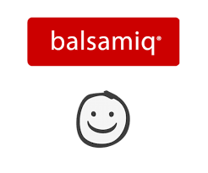

Slide 12
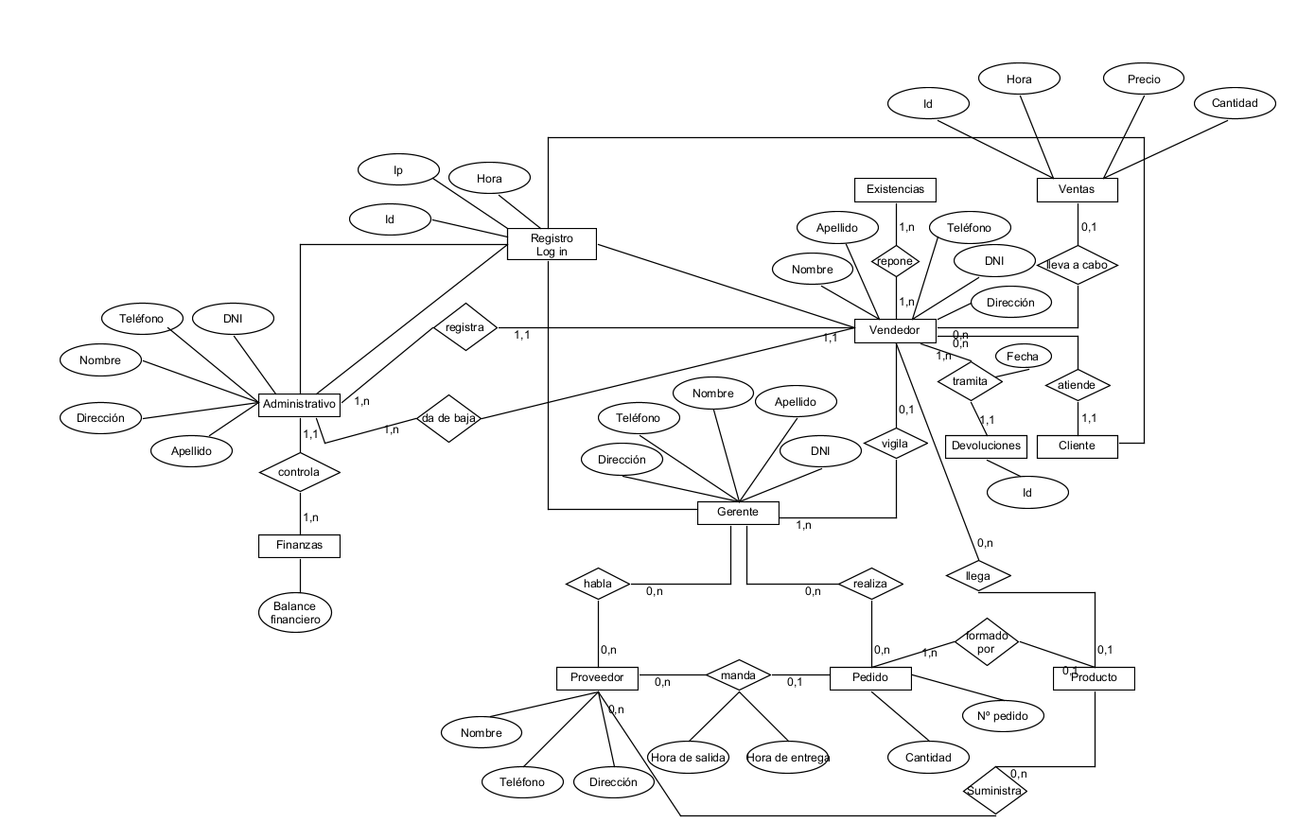
ANÁLISIS Y DISEÑO
Modelado de datos

Slide 13
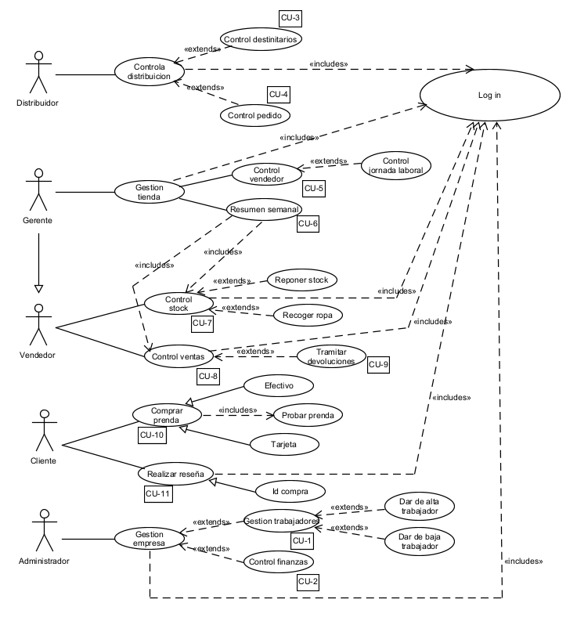
ANÁLISIS Y DISEÑO
Análisis y diseño del sistema funcional

Slide 14
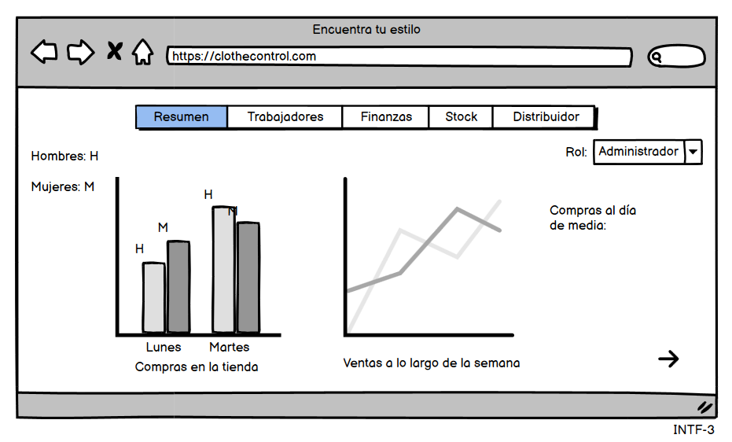
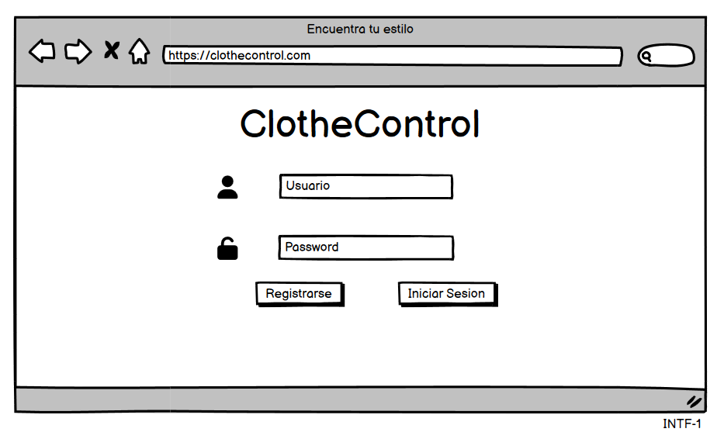
ANÁLISIS Y DISEÑO
Análisis y diseño del sistema funcional

Slide 15
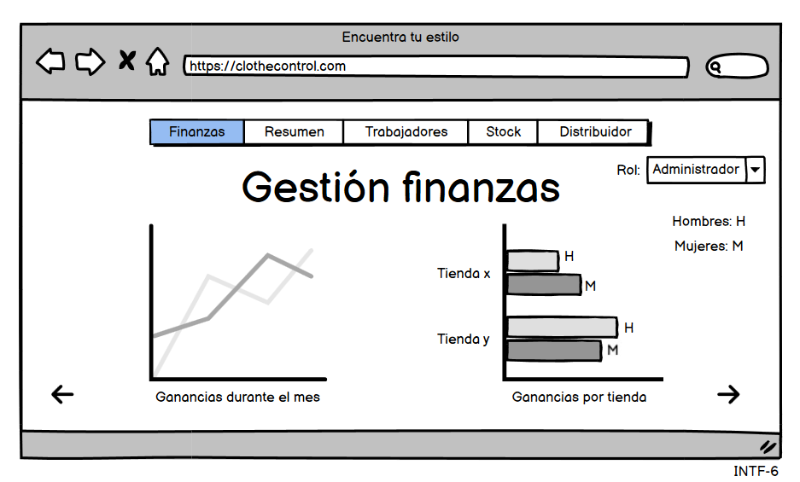
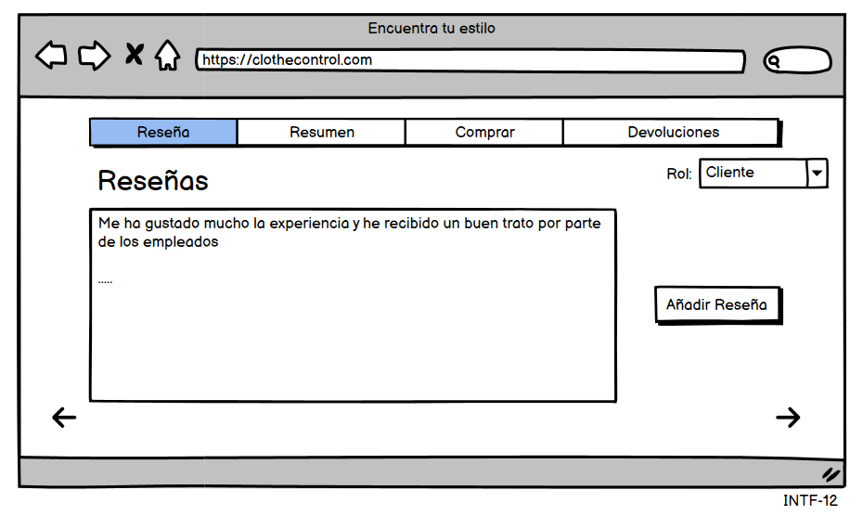
ANÁLISIS Y DISEÑO
Análisis y diseño del sistema funcional

Slide 16

CONCLUSIONES

